Slide 1
Vida Zen
Equipo:
Acosta Carrasco Carlos Santiago – 201908061
Herrera Chávez Rebeca - 201833163
Juárez Sánchez José Alberto - 202136422
Soto Tellez Roberto - 201827744

Slide 2

índice
Concepto
Características
Colores
Aplicación en General

Slide 3
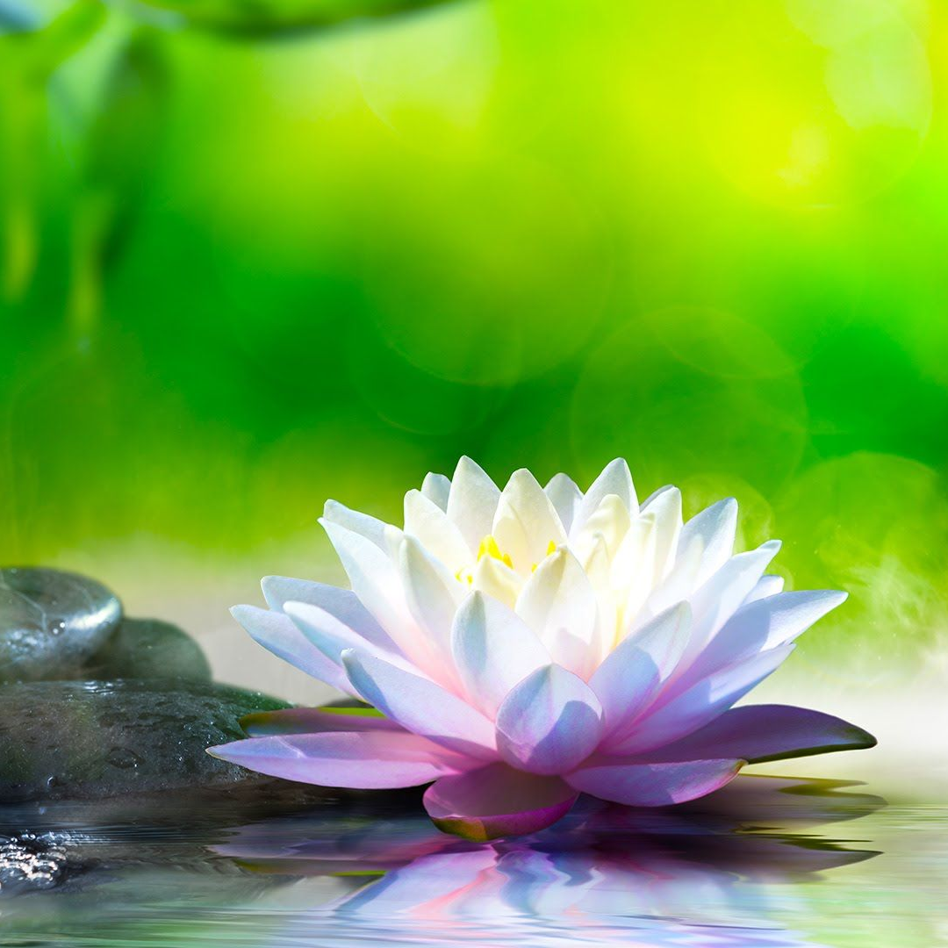
Introducción
Relajación
Estado del individuo en el cual experimenta una disminución de la rigidez muscular que otorga una gran sensación de descanso mientras se toma el equilibrio de la respiración, frecuencia cardíaca y el metabolismo de la persona, liberándola de tensiones de distinta causa, bien sea muscular o psicológica que de acuerdo al estilo de vida, van acumulando en su día a día.

Slide 4
Concepto

Slide 5

Se creo una aplicación diseñada para ayudar a los usuarios a practicas la atención plena y la meditación.
El enfoque principal es proporcionar una experiencia relajante y efectiva para reducir el estrés y mejorar el bienestar emocional.

Slide 6
Características de la Aplicación

Slide 7

Sesiones de meditación guiadas
Temporizadores personalizadas
Rastreo del progreso
Sonidos relajantes y música
Recordatorios y horarios

Slide 8
Colores

Slide 9





Verde: el verde es el color que menos fatiga visual produce.
Blanco: es representante de los escenarios más puros y pacíficos.
Rosa: aprovechando sus tonalidades más suaves para ofrecer matices relajantes, que reflejan inocencia y dulzura.
Beige: cuando se utilizan tonos amarillos en su gama muy clara como el beige, relajan el cuerpo, calmar los nervios y reducir el estrés.
Lila: es un color muy bello que resulta relajante a la vista.

Slide 10
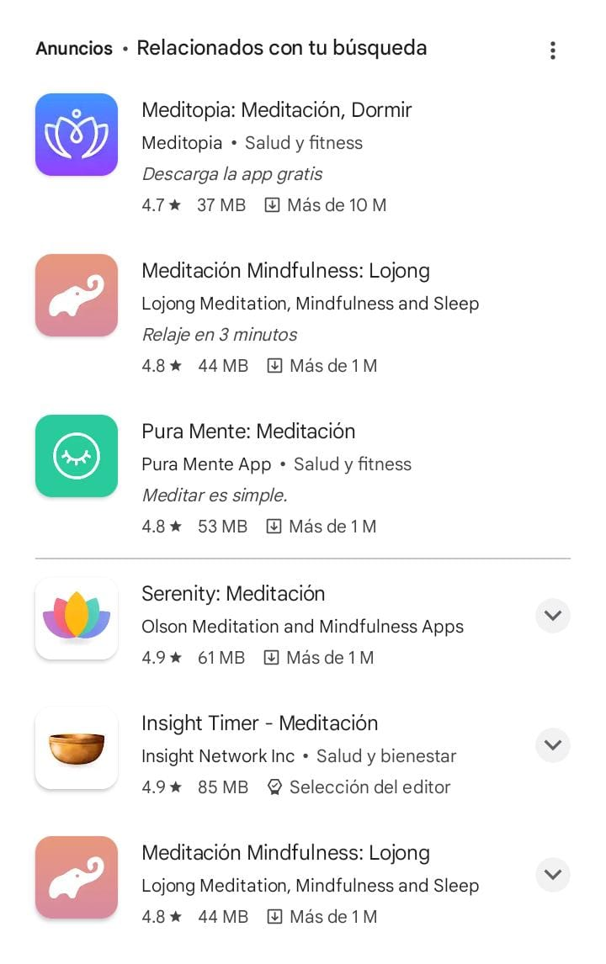
Otras Aplicaciones
En una investigación en Google Play Store, se vio que la mayoría de las aplicaciones utilizan el color verde, lila a color morado, o un rosa a color melón.

Slide 11

COLORES PARA LA APLICACIÓN
Se decidido usar estos 5 colores que son:
- Gris oscuro o Azul Grisáceo Oscuro
- Gris Plata
- Azul Claro Grisáceo
- Azul Medio
- Beige Claro o Grisáceo Claro

Slide 12
Aplicación

Slide 13
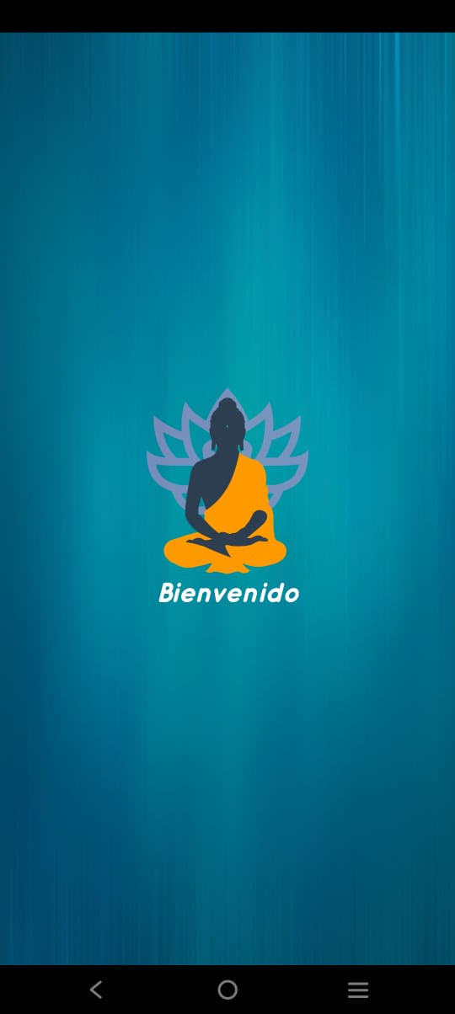
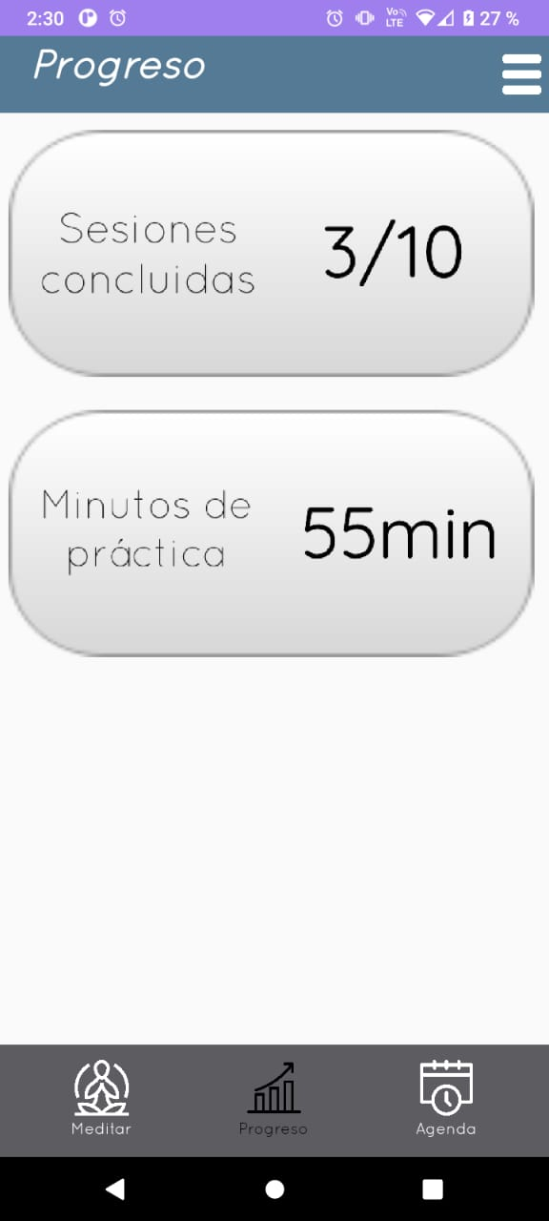
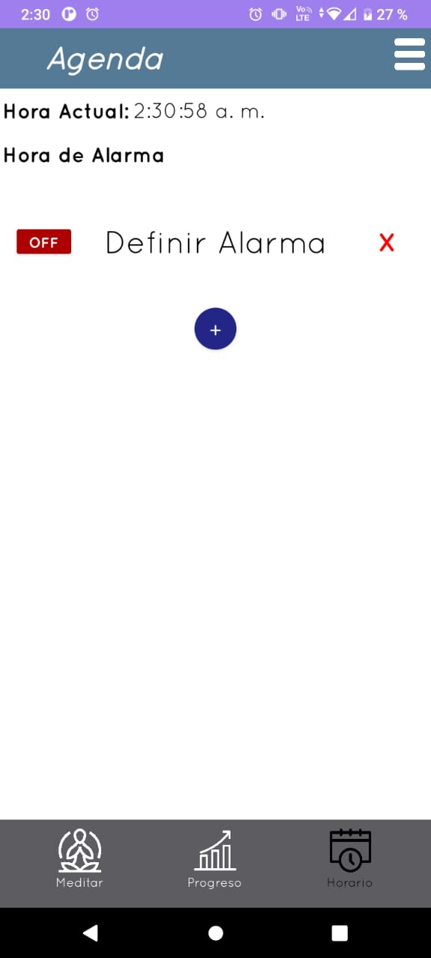

Slide 14
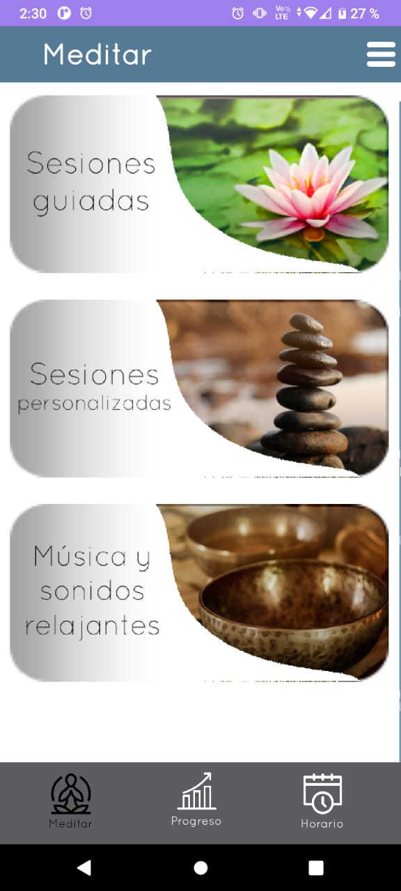
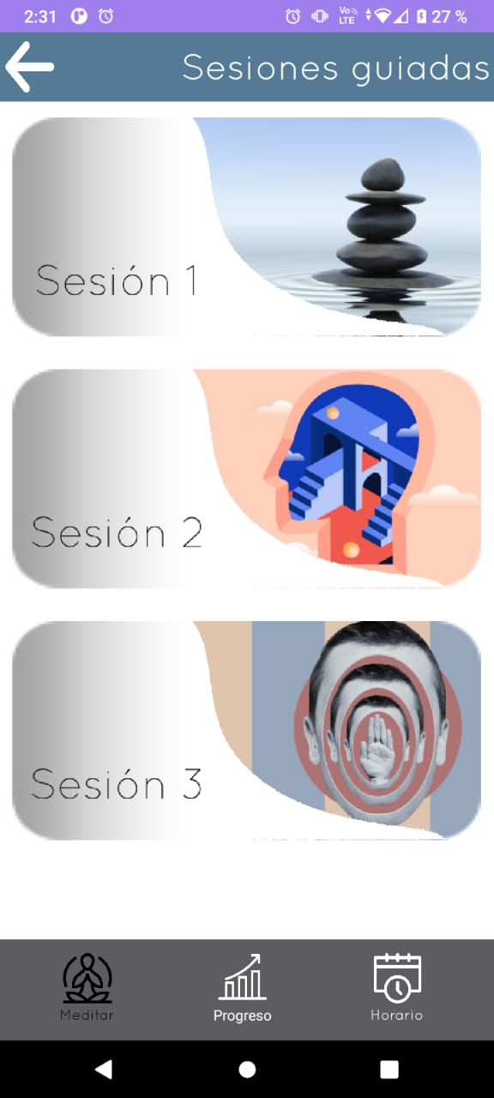
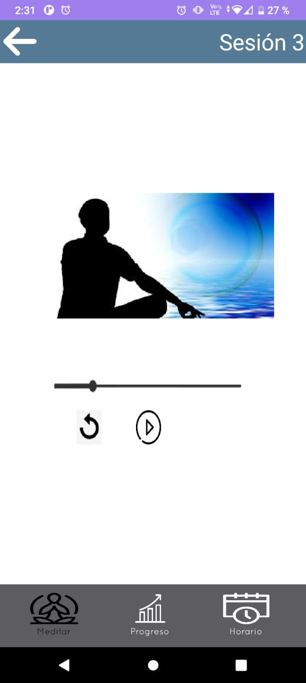

Slide 15
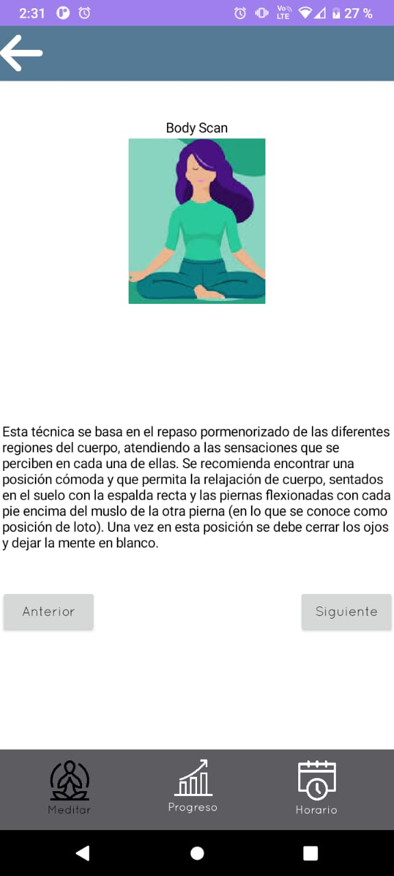
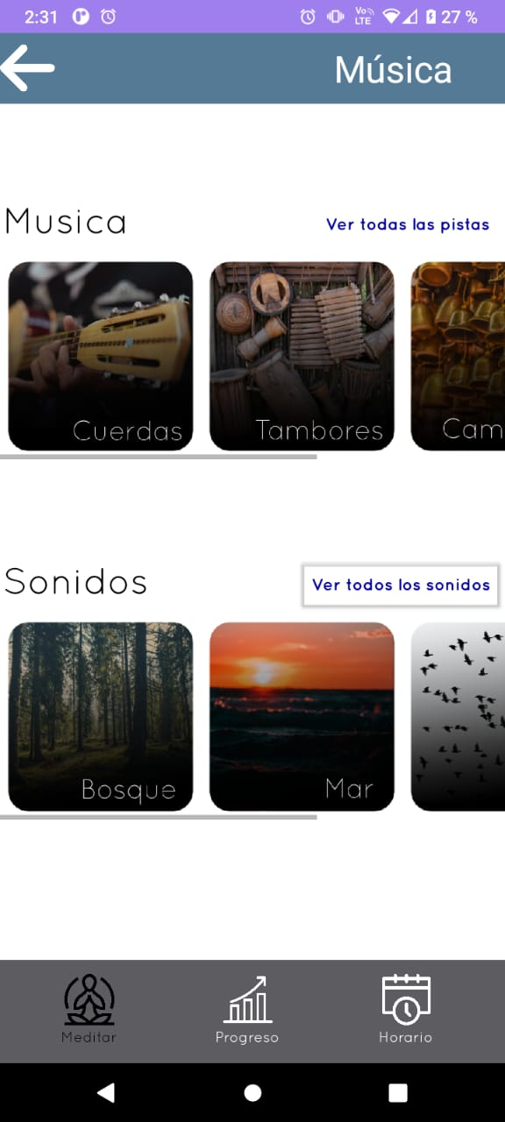


Slide 16

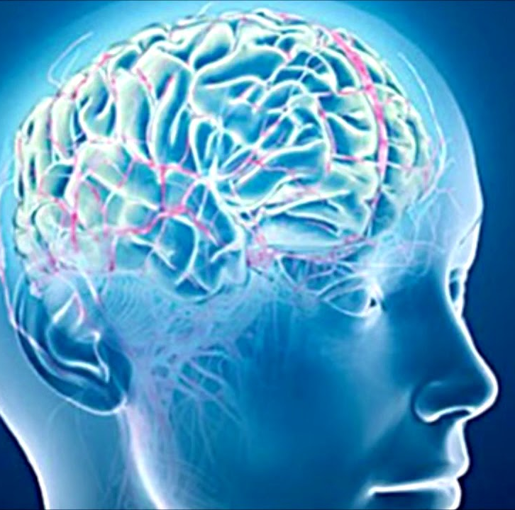

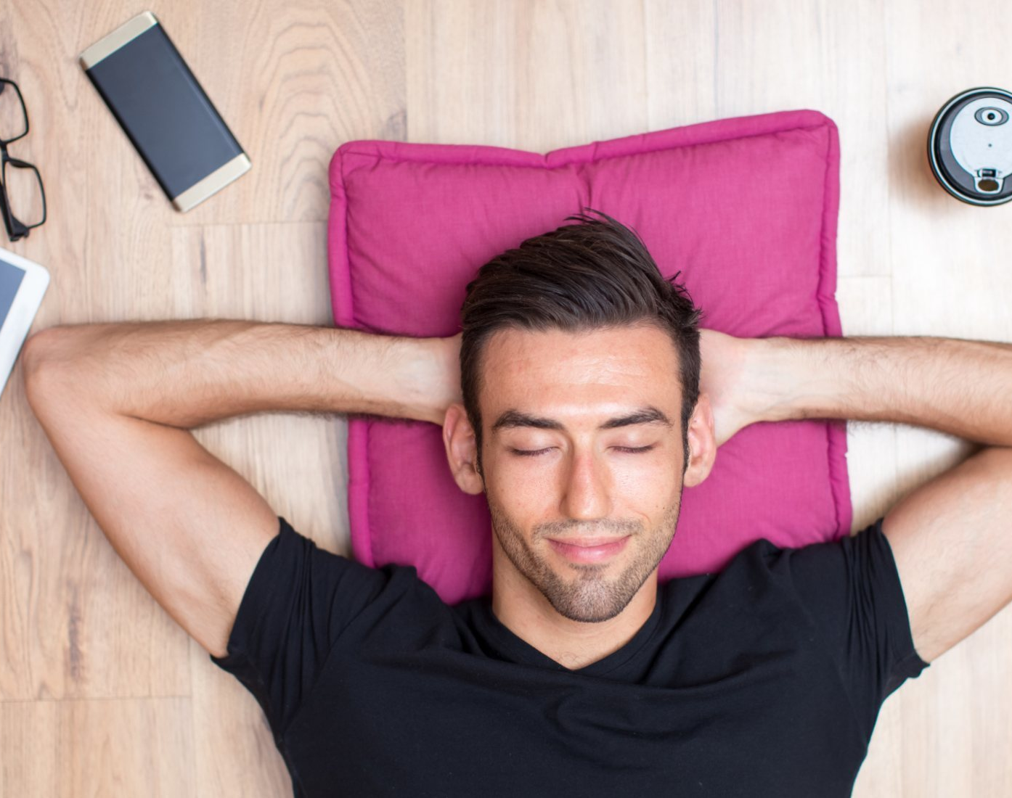
Gracias por su atención

